Slide 1
Técnica de Avaliação de DX
The Advanced Interaction Analysis for Teams (act4teams) Coding Scheme

Slide 2
The Advanced Interaction Analysis for Teams (act4teams) Coding Scheme
Comece familiarizando-se com o esquema de codificação act4teams. Entenda os diferentes códigos e categorias utilizados para analisar a interação em equipes.

Slide 3
The Advanced Interaction Analysis for Teams (act4teams) Coding Scheme
Determine o contexto e o propósito da análise utilizando o act4teams. Decida quais aspectos da interação da equipe você deseja estudar e quais questões de pesquisa deseja responder

Slide 4
The Advanced Interaction Analysis for Teams (act4teams) Coding Scheme
Se necessário, forneça treinamento adequado aos codificadores que estarão utilizando o act4teams. Certifique-se de que eles compreendam completamente o esquema de codificação e estejam familiarizados com os procedimentos de análise.

Slide 5
The Advanced Interaction Analysis for Teams (act4teams) Coding Scheme
Realize observações de interações de equipe no contexto específico de interesse. Se possível, grave as interações para uma análise posterior. Certifique-se de obter o consentimento adequado dos participantes para gravar e analisar suas interações.

Slide 6
The Advanced Interaction Analysis for Teams (act4teams) Coding Scheme
Utilize o esquema de codificação act4teams para codificar as interações gravadas ou observadas. Atribua os códigos apropriados às diferentes categorias de comportamento e interação da equipe, conforme definido no esquema de codificação.

Slide 7
The Advanced Interaction Analysis for Teams (act4teams) Coding Scheme
Após a codificação das interações, analise os dados codificados. Identifique padrões, tendências e características significativas na interação da equipe. Compare os resultados com seus objetivos de pesquisa ou questões de interesse.

Slide 8
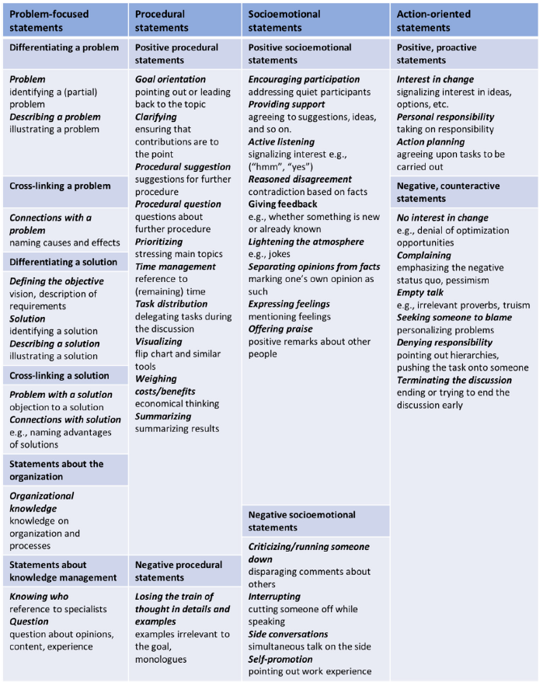
The Advanced Interaction Analysis for Teams (act4teams) Coding Scheme
Modelo do esquema de codificação do act4teams.

